Slide 1
АТРИБУТТЫ МƏЛІМЕТТЕР БАЗАСЫН ҚҰРУ

Slide 2
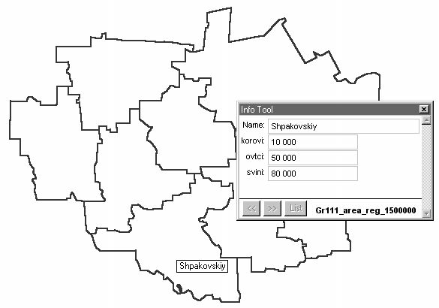
Терезе / Жаңа тізім (Window/ New Browser) немесе пиктограммасын басу арқылы тізімді ашуға бола

Slide 3
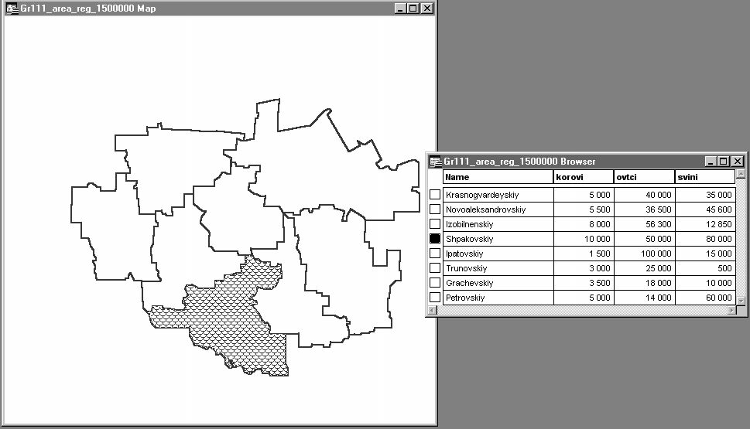
көмегіне қарағанда «Тізім» терезесінде нысандар атрибуттарын енгізу ыңғайлы, бірақ нысандарды шатастырмас үшін нысандарға атаулар мен индекстер қою керек. Картада немесе тізімде нысанды белгілегенде нысанға сай қара түсті кубпен белгілейді

Slide 4
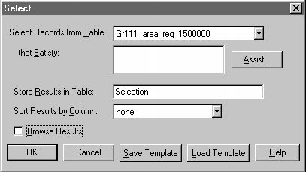
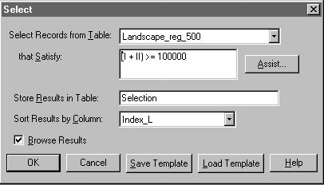

Slide 5
Пайда болған Таңдау/(Select) терезесінде Select Records from Table жолында таңдаған кестені көрсетіңіз: (бұл жағдайда Landcape_reg_500), that Satisfy жолындағы таңдау жағдайы: (бұл жағдайда бағандағы атрибуттардың қосындысы бойынша I жəне II ³ 100000 болатын нысандар таңдалынады), Store Results in Table жолында қорытынды кесте атауы енгізіледі: (бұл жағдайда Selection атауы қалдырылады), Sort Results by Column жолында қорытынды кестеде нысандардың орналасуын өсуі бойынша реттеу: (бұл жағдайда Index_L), Browse Results опциясында таңдау нəтижелері кесте түрінде берілуі үшін галочка қою керек, егер картада болса, алып тастайсыз

Slide 6
Карта тұрғызу
Нысандарды векторлап болғаннан кейін (яғни, графикалық ДҚ құрып) жəне Тізімде нысан жайында ақпарат енгіземіз де (мəтіндік ДҚ құрып) Mapinfo модулі сараптамасының көмегімен мəтіндік карталар құруға көшеміз.
Карта тұрғызу үшін Карта/Мəтіндік карта құру (Map/Create Thematic Map…) басамыз. Мəтіндік карта құру – 3 қадамның 1 (Create Thematic Map - Step 1 of 3)

Slide 7
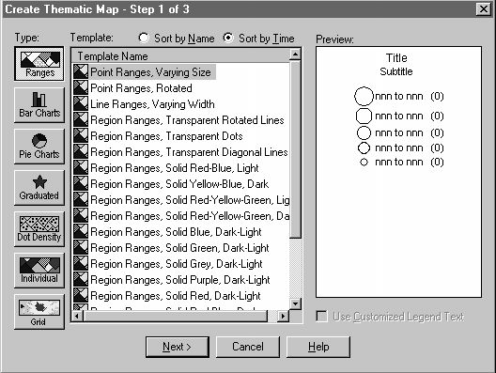

Slide 8
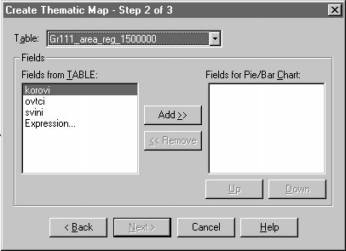
Терезеден карта Тип (Type) жəне Вид (Template) таңдаңыз. Далее> (Next>) басыңыз. Мəтіндік карта құру – 3 қадамның 2 (Create Thematic Map - Step 2 of 3) терезесі пайда болып, Кесте (Table) жəне Поля (Field) таңдалынып карта құрылады.

Slide 9
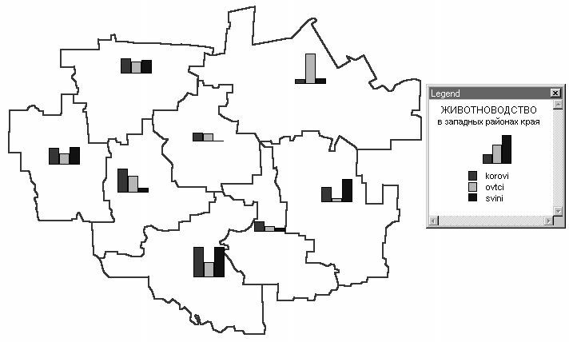
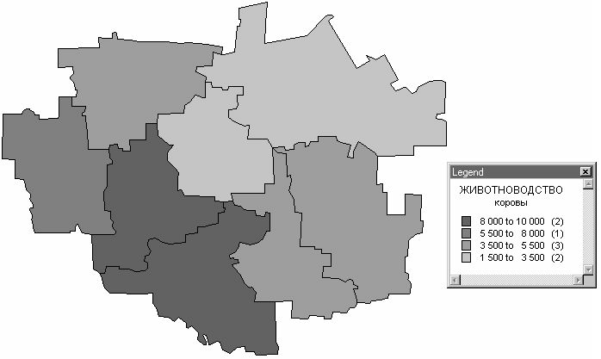
Mapinfo, мəтіндік карталар əдістерінің түрін (Type) құру

Slide 10
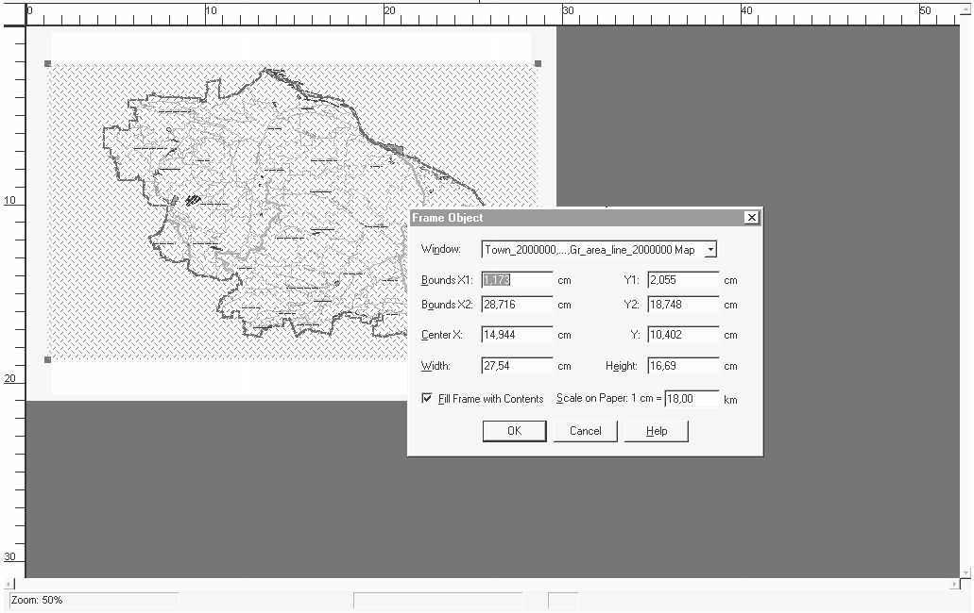
БАСЫП ШЫҒАРУ
Картаны, кесте жəне графиктерді басып шығару үшін Есеп беру терезесі қолданылады, онда беттің өлшемін жəне орналасуын, карта масштабын, картаға жинақтау жүргізу, легенда, графиктер қойып, оны рамкамен қоршауға болады жəне т.б.
Есеп беру процесі Терезе/Есеп берудің жаңа терезесі (Window/New Layout

Slide 11
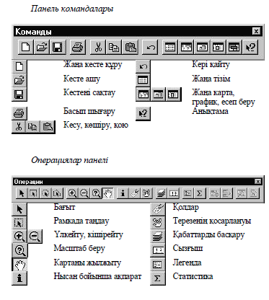
БАСҚАРУ ПАНЕЛІНДЕГІ ПИКТОГРАММАЛАР ТІЗІМІ

